Slide 1



Slide 3
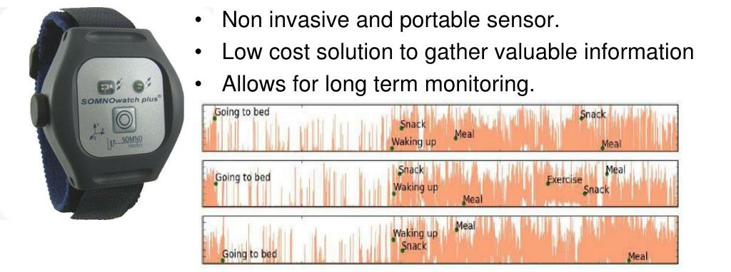

Slide 4
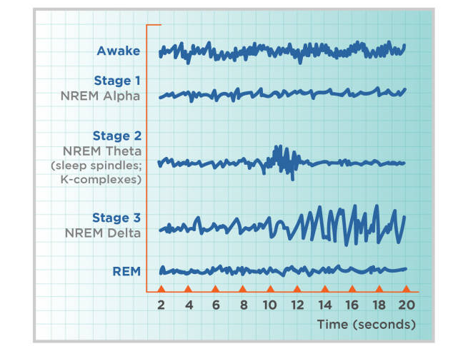
非快速眼动睡眠（non-rapid eye movement sleep, NREM）
慢波睡眠
(Slow wave sleep, SWS),
也称作delta睡眠
快速眼动睡眠（rapid eye movement sleep, REM）
快波睡眠
(fast wave sleep)

Slide 5


